Slide 1

Year 12
Subject: Arabic
Lesson: Reading: Khitab 3
القراءة: مسيرة وطن وحكمة قائد
الحصة الثالثة — الجزء الثالث من الخطاب
خاتمة الخطاب (الفقرة 5) + الفهم والتحليل والتذوق — ص38، 41-43

Slide 2


أهداف الحصة
في نهاية هذه الحصة سيكون الطالب قادرًا على أن:
1- يقرأَ الجزءَ الثالث من الخطاب قراءةً جهريةً معبِّرةً ويضبطَ مفرداتِه الجديدة
2- يحدّدَ المعنى العام والفكرةَ الرئيسة للفقرة الخامسة ومحاورَ الخطاب كاملةً
3- يحلّلَ الخطابَ مستخرجًا دلالاتِه وسماتِ الشخصية القيادية وخصائصَه البنائية والأسلوبية

Slide 3
تدريب علاجي
أسئلة تُنعش ذاكرتك… أجب في دفترك خلال 3 دقائق
نقطة
على ماذا قامت السياسة الخارجية القطرية كما في الفقرة (3)؟
نقطتان
ما أساس الدولة الحديثة كما ورد في الفقرة (4)؟
ثلاث نقاط
اذكر مبدأين من مبادئ السياسة الخارجية لدولة قطر

Slide 4
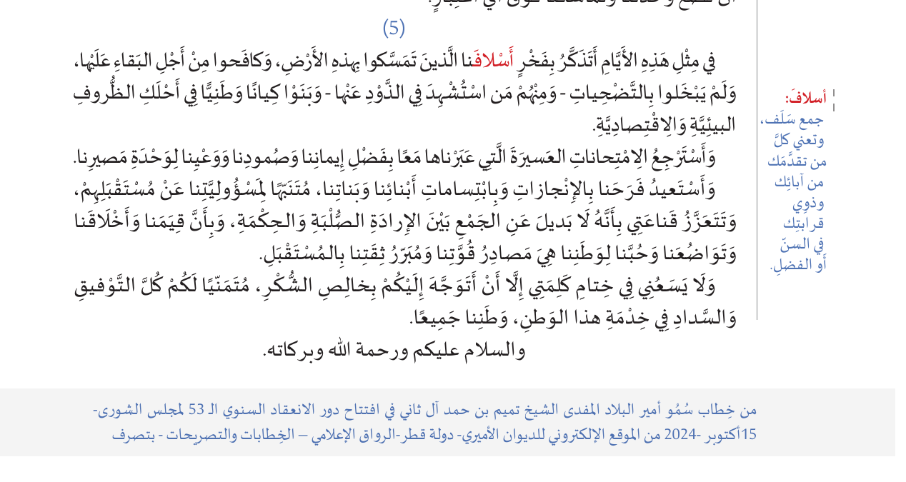
القراءة الجهرية المعبِّرة — الجزء الثالث (ص38)
أقرأ الجزء الثالث بنفسي
١- أُنصت إلى نمذجة معلّمي لبداية الفقرة الخامسة
٢- أقرأ الفقرة (5) جهرًا بصوت معبِّر عن معانيها
٣- أراعي الضبط والوقفات ونبرة الاعتزاز في الخاتمة
٤- أستعين بهوامش الكتاب عند الكلمات الجديدة
٥- إن صعُبت عليّ كلمة أهجّئها مقطعًا مقطعًا ثم أقرؤها كاملة
قاعدة الجماعة: الإنصات أولًا، ثم الكلّ يقرأ

Slide 5
نشاط مستقل (1) — المفردات الجديدة: صِلْ الكلمة بمعناها
اكتب في دفترك رقمَ الكلمة وحرفَ معناها الصحيح (3 دقائق)، مستعينًا بهامش الكتاب (ص38)، ثم صحّح بنفسك
أ- الشدائد والابتلاءات القاسية
ج
1- أَسْلاف
ب- الدفاع عن الشيء ومنعه
ب
2- الذُّود
ج- جمع سَلَف: الآباء والأجداد الذين سبقونا
هـ
3- أَحْلَك
د- الرشاد والتوفيق والصواب
أ
4- الْمِحَن
هـ- أشدّ ظلامًا وقسوة
و
5- تَوَاضُع
و- عدم التكبّر على الناس
د
6- السَّداد
اضغط لإظهار الحرف الصحيح — وكافئ نفسك نقطةً عن كل توصيلة

Slide 6
نشاط مستقل (2) — كلمة وجمعها / كلمة ومضادها
أكمل الجدول في دفترك (3 دقائق) — كل الكلمات من الجزء الثالث — ثم قارن إجابتك
كلمة ومضادّها
كلمة وجمعها
الفناء — الزوال
البقاء
تضحيات
تضحية
البداية — الافتتاح
الختام
قِيَم
قيمة
الحزن — الأسى
الفرح
مصادر
مصدر
لتثبيت المفردة: اختر كلمتين مما تعلّمتَه واكتب كلًّا منهما في جملةٍ من إنشائك
اضغط لإظهار الإجابة النموذجية

Slide 7
غلق الهدف
الهدف: أن يقرأَ الجزءَ الثالث قراءةً جهريةً معبِّرةً ويضبطَ مفرداتِه الجديدة
تحقّق من تحقّق الهدف:
أكمل الجمل الآتية بالمفردة المناسبة (أسلاف / الذود / أحلك / المحن / تواضع / السداد):
١- نعتزّ بجهود ………………… الذين بنوا الكيان الوطني.
٢- ………………… عن الوطن واجبٌ على كل مواطن مخلص.
٣- عبَرَ الوطنُ ………………… العسيرة بفضل إيمان أبنائه وصمودهم.
٤- نسأل اللهَ لكم التوفيقَ و………………… في خدمة هذا الوطن.
ينفّذ الطلاب النشاط فرديًّا أو ثنائيًّا، ثم يُناقش جماعيًّا

Slide 8
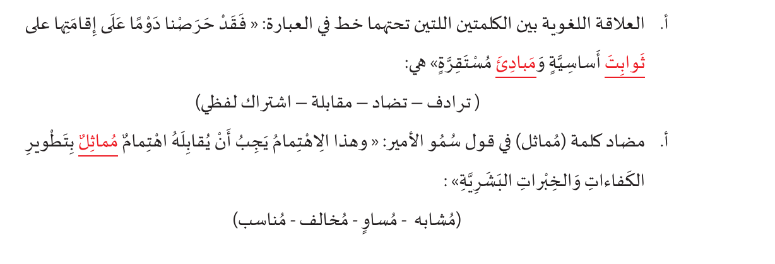
غلق الهدف (1) — تدريب الكتاب: لغة النص (1) ص39
الإجابة: ترادف
الإجابة: مُخالِف
اختر في دفترك أولًا (دقيقتان)، ثم اضغط لإظهار الإجابة الصحيحة

Slide 9
سُلّم الصعود إلى الفكرة — الفقرة (5)
أعد قراءة الفقرة (5)، وأجب عن الدرجات الثلاث في دفترك (4 دقائق)، ثم اصعد إلى القمة بنفسك
الدرجة 1: بأي شعور تذكّر سموُّ الأمير الأسلاف، وماذا فعلوا؟
بفخر — تمسكوا بالأرض وكافحوا ولم يبخلوا بالتضحيات وبنوا الكيان الوطني في أحلك الظروف
الدرجة 2: ماذا نستعيد ونسترجع اليوم كما في الفقرة؟
نستعيد فرحنا بالإنجازات وابتسامات أبنائنا، ونسترجع المحن التي عبرناها بالإيمان والصمود ووحدة المصير
الدرجة 3: بمَ ختم سمو الأمير كلمته؟
بتوجيه خالص الشكر، والتمني بالتوفيق والسداد في خدمة الوطن، والسلام عليكم
قمة السلّم: اجمع إجاباتك الثلاث في جملة واحدة مرتّبة — هذه هي فكرة الفقرة!
اضغط لإظهار الإجابة الموجّهة بعد محاولتك

Slide 10
غلق الهدف (2) — المعنى العام والفكرة الرئيسة: قارن إجابتك بالنموذج
اكتب في دفترك جملةَ الفكرة التي توصّلتَ إليها من السُّلّم، ثم قارنها بالنموذج
الفقرة (5) — خاتمة الخطاب
المعنى العام: اعتزاز سمو الأمير بجهود الأسلاف وتضحياتهم واستلهام قيمهم في مسيرة البناء.
الفكرة الرئيسة: القيم والأخلاق والتواضع وحب الوطن مصادر قوتنا وثقتنا بالمستقبل، والشكر لأبناء الوطن.
محاور الخطاب كاملةً (تذكّرها معي):
١- التهنئة بدور الانعقاد وتقدير دور المجلس — ٢- التنمية الداخلية الشاملة
٣- ثوابت السياسة الخارجية — ٤- التغيير المدروس وسيادة القانون والوحدة — ٥- الاعتزاز بالأسلاف والشكر
اضغط لإظهار الإجابة النموذجية

Slide 11
غلق الهدف (2) — من كتابك: الاستيعاب (4-5) ص39
أجب في دفترك عن السؤالين من كتابك (4 دقائق)، ثم اضغط لتقارن إجابتك بالنموذج
4- ما مصادر قوة أي شعب كما فهمت من النص؟
الإيمان والصمود والوعي لوحدة المصير، والقيم والأخلاق والتواضع وحب الوطن، والوحدة والتماسك في مواجهة التحديات.
5- ما المحاور الرئيسة لخطاب سمو الأمير؟
المحور الداخلي: التنمية الاقتصادية والبشرية والتحول الرقمي — المحور الخارجي: العلاقات الخليجية وثوابت السياسة — محور القيم: الوحدة الوطنية والاعتزاز بالأسلاف.
اضغط لإظهار الإجابة النموذجية — يُناقش جماعيًّا

Slide 12
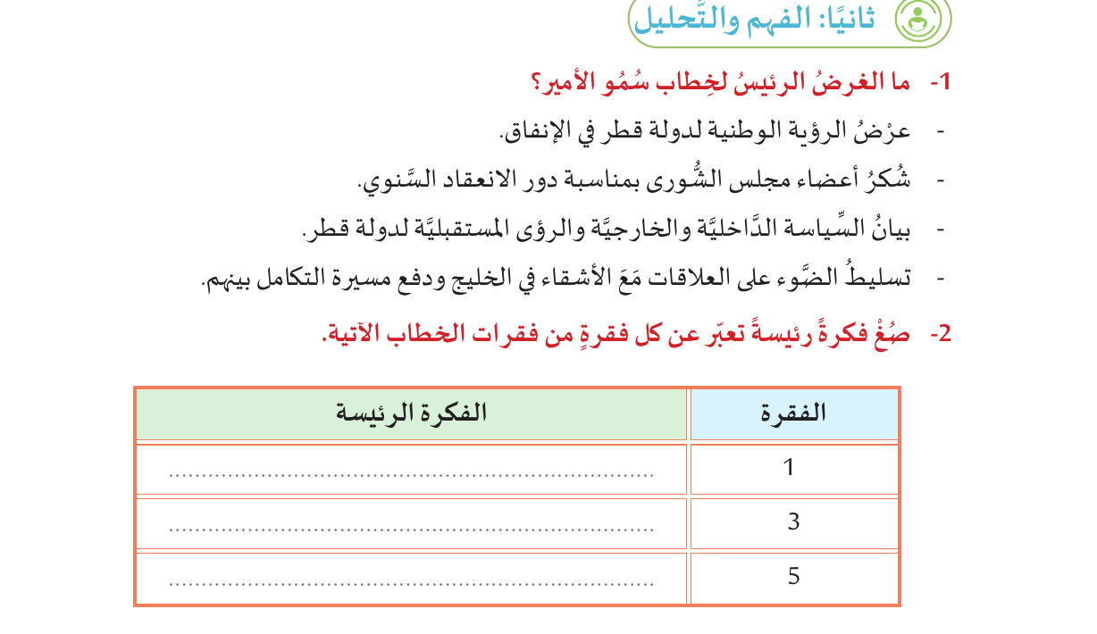
غلق الهدف (3) — تدريب الكتاب: الفهم والتحليل (1-2) ص41
الإجابة الصحيحة
التهنئة بدور الانعقاد الجديد وتقدير دور المجلس في خدمة الوطن
ثوابت السياسة الخارجية ودعم العلاقات الخليجية والتسوية السلمية للمنازعات
الاعتزاز بجهود الأسلاف واستلهام قيمهم وشكر المواطنين
أجب في دفترك أولًا (4 دقائق)، ثم اضغط لإظهار الإجابة النموذجية

Slide 13
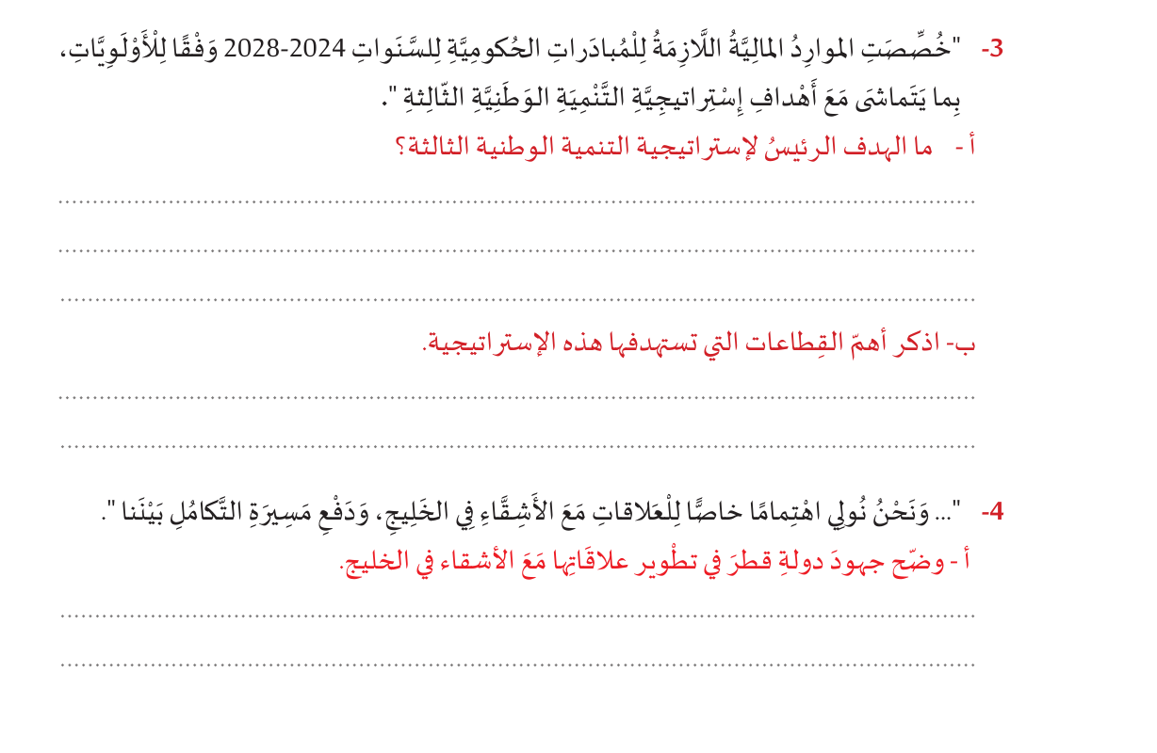
غلق الهدف (3) — تدريب الكتاب: الفهم والتحليل (3-4) ص41
تحقيق التنمية الاقتصادية المستدامة وتنويع مصادر الدخل الوطني،
وترشيد الإنفاق الحكومي وتوجيه الموارد وفق الأولويات
القطاعات الاقتصادية المختلفة، بوضع خطط لتوطينها ورفع نسبة النمو في المحتوى المحلي
تولي اهتمامًا خاصًّا بالعلاقات مع الأشقاء في الخليج، وتذخر جهدًا مع قادتهم لدعم مسيرة التعاون والعمل المشترك
أجب في دفترك أولًا (5 دقائق)، ثم اضغط لإظهار الإجابة النموذجية

Slide 14
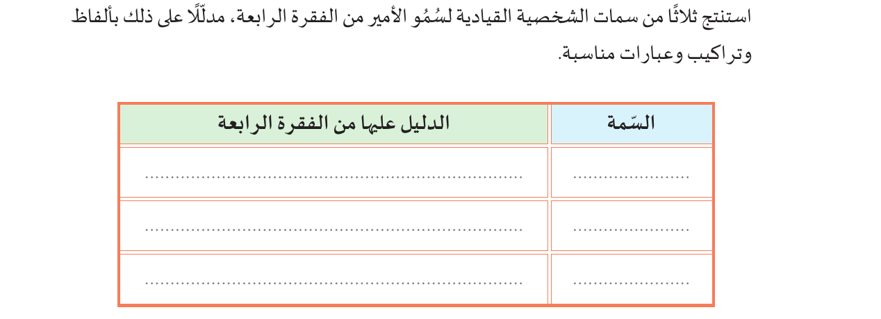
غلق الهدف (3) — تدريب الكتاب: الفهم والتحليل (5) ص42
«إنَّ التَّغييرَ المَدروسَ هُوَ السَّبيلُ المُوثوقُ لِلتَّطوُّر»
الحكمة والتدرّج في التغيير
«الدستور الدائم هو السياج القانوني، والمساواة أمام القانون أساس الدولة الحديثة»
العدل وسيادة القانون
«فقد كانت وحدتنا الوطنية مصدر قوتنا ومبرز ثقتنا بالمستقبل»
التمسك بالوحدة الوطنية
استنتج ثلاث سمات في دفترك أولًا (4 دقائق)، ثم اضغط لإظهار النموذج

Slide 15
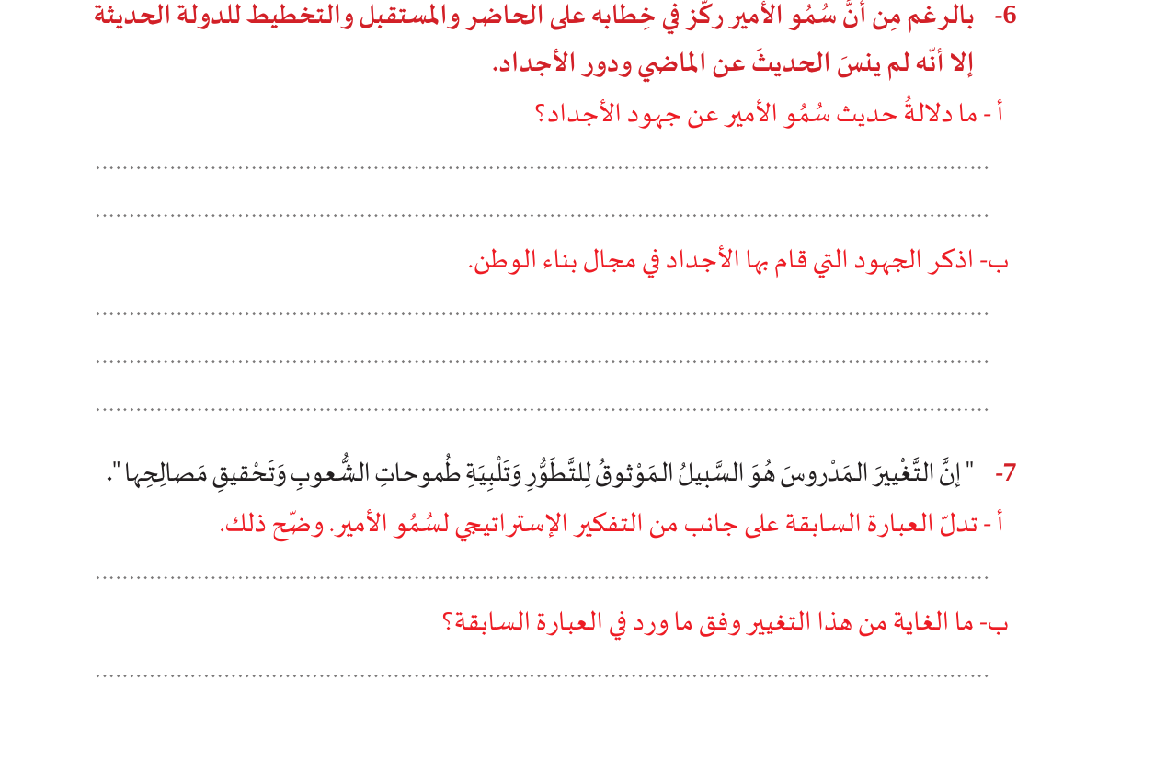
غلق الهدف (3) — تدريب الكتاب: الفهم والتحليل (6-7) ص42
اعتزازه بجهود الأجداد وتقدير تضحياتهم، وربط نهضة الحاضر بأساسها الذي وضعه الأجداد
تمسكوا بالأرض وكافحوا من أجل البقاء عليها، ولم يبخلوا بالتضحيات،
وذادوا عنها، وبنوا كيانًا وطنيًّا في أحلك الظروف البيئية والاقتصادية
يعتمد التخطيط المدروس المتأني البعيد المدى، لا الارتجال ولا العشوائية
الغاية: التطوّر وتلبية طموحات الشعوب وتحقيق مصالحها
أجب في دفترك أولًا (5 دقائق)، ثم اضغط لإظهار الإجابة النموذجية

Slide 16
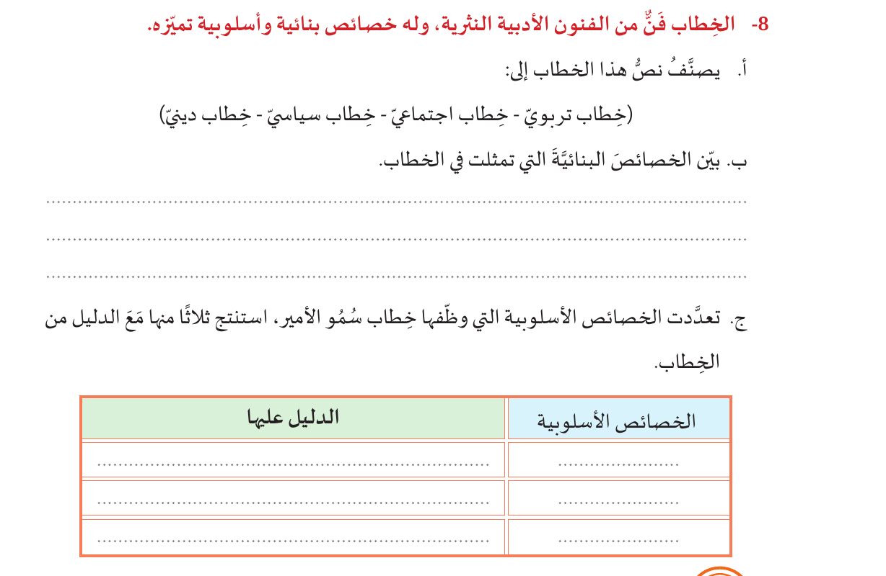
غلق الهدف (3) — تدريب الكتاب: الفهم والتحليل (8) ص43
الإجابة: خطاب سياسي
المقدمة: التهنئة بدور الانعقاد الجديد — العرض: قضايا الداخل والخارج وثوابت السياسة —
الخاتمة: الشكر والتمني بالتوفيق والسداد والسلام
«إنَّ التَّغييرَ المَدروسَ هُوَ السَّبيلُ المُوثوقُ» — «لا رَيْبَ»
التوكيد
«ثَوابِتَ أساسيَّة ومَبادِئَ مُسْتَقِرَّة»
الترادف
لغة جادة واضحة تناسب افتتاح دور الانعقاد الرسمي
الرسمية والوضوح والدقة
أجب في دفترك أولًا (5 دقائق)، ثم اضغط لإظهار الإجابة النموذجية — يُناقش جماعيًّا

Slide 17
الختام: لعبة الدرس على منصة كنوز
🎮 العب لعبة هذا الدرس الآن
امسح الرابط أو افتحه من منصة الصف — أسئلة خُصّت لهذا الدرس
https://uw3vlhc2of5wm.kimi.pro/banks/g12-khitab-3
انسخ الرابط في متصفح جهازك اللوحي مباشرة
🎓 للمراجعة في المنزل: تدرّب فرديًا
من صفحة اللعبة اضغط «تدرّب فرديًا» — العب وحدك بلا معلم، وتعرّف مستواك بعد كل تدريب
🏆 أنهِ اللعبة وستعرف المستوى الذي وصلت إليه في هذا الدرس

